Slide 1
Chorvaté

Slide 2
Historie kontaktů s Chorvaty
2. polovina 19. století
podomní obchodníci z Dalmácie (galanterie) = bosňáci
muži mladší a střední věk, bez rodin
1. republika
cca 5000 obchodníků
velká města → zákonné represe => malá města a vesnice

Slide 3
Po 2. světové válce
krátkodobé studijní, pracovní a odborné pobyty
trvalé usazení => lepší pracovní možnosti, smíšená manželství
90. léta 20. století
migrační vlna z důvodu tzv. jugoslávské války
Chorvaté z Chorvatska, Hercegovci z Bosny a Hercegoviny

Slide 4
Charakteristiky skupiny
různorodost věková, vzdělanostní, rodiny i jedinci
pro majoritu nenápadná menšina
velká města
nepředpokládají návrat x kontakt s příbuznými
rozptýlené osídlení + smíšená partnerství => asimilace (jazyk → kultura → etnicita)

Slide 5
Statistické údaje
1991: chorvatská národnost neuvedena, 2001 : 886; 2011: 1.125
2021: 1.167 + 1.153 (+ česká 891), odhady Moravští Charváti 600; JmK 133 + 208 Praha 526 + 355; Brno 88
1/2020: ca 3.000 přechodný nebo trvalý pobyt
7/2022: ca 3.200

Slide 6
Kulturní instituce
Chorvatský kulturní spolek ČR (Brno, 2014): česko-chorvatská spolupráce, propagace současné chorvatské kultury

Slide 7
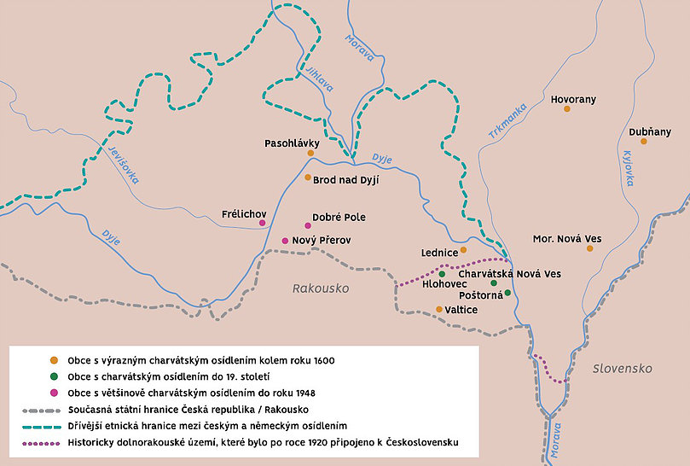
Historie Moravských Chorvatů
16. století
ekonomické důvody, útěk před Turky
přes Rakousko, Slovensko příchod na Moravu
Kyjovsko, Břeclavsko, Mikulovsko
kontakt s německým i českým živlem
Břeclavsko postupná asimilace → jazyk do konce 18. století (výjimka Hlohovec)

Slide 8
2. světová válka a poválečná doba
území Říše => vojenská povinnost ve Wermachtu, část Chorvatů proněmecká
Mikulovsko 1948 – nucené vysídlení → S Morava, později jednotlivci návrat
90. léta 20. století
1999: usnesení vlády č. 1048 => vláda schválila prohlášení, v němž vyjádřila politování nad perzekučním aktem a bezprávím z roku 1948

Slide 9
Charakteristika skupiny
do 90. let 20. století asimilace
v současnosti „renesance“
nejstarší a nejmladší generace

Slide 10
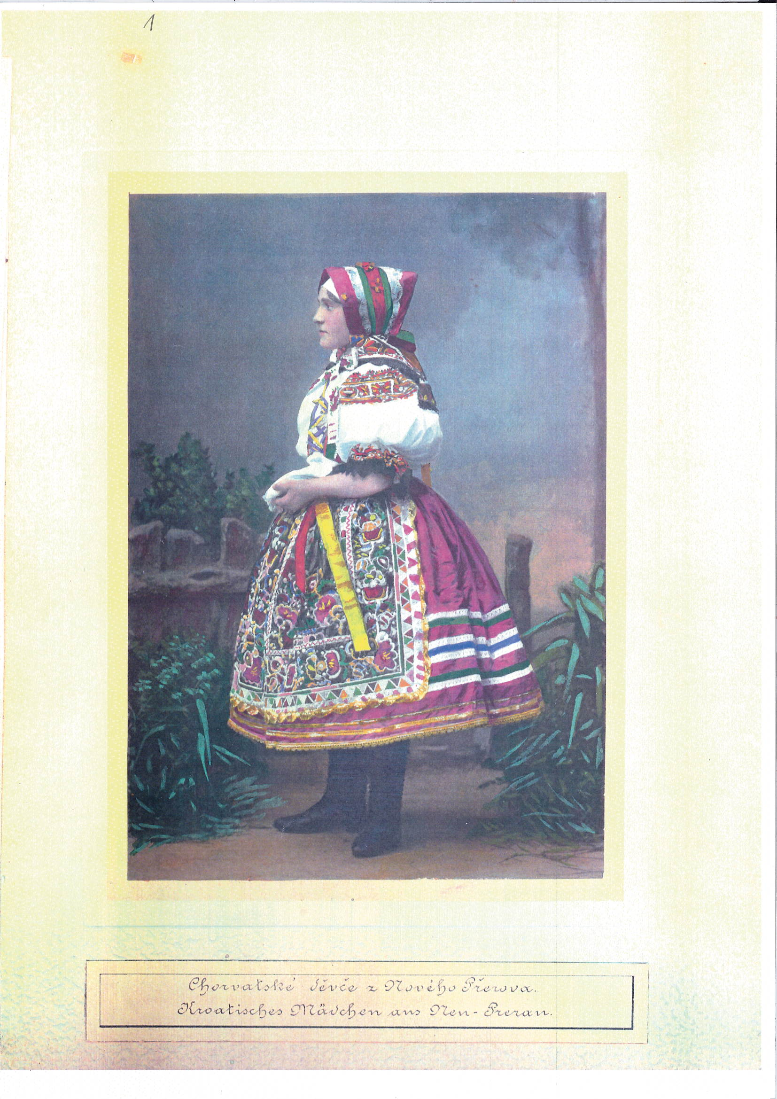
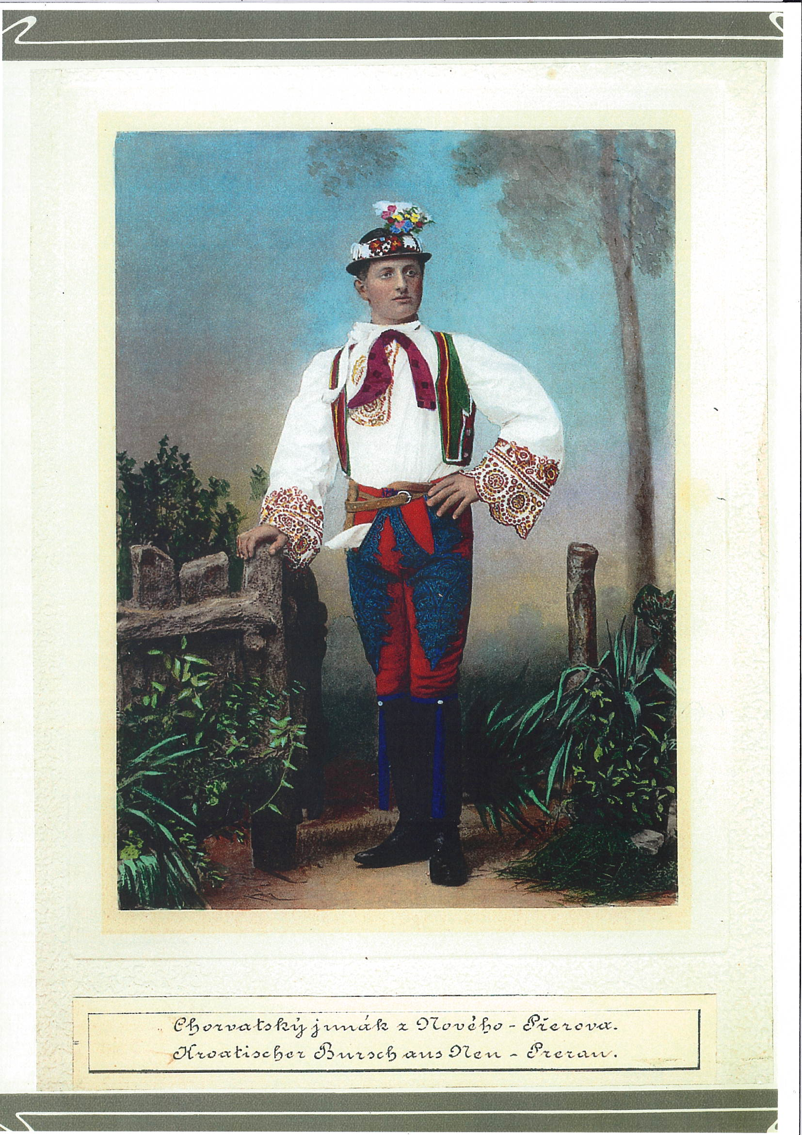
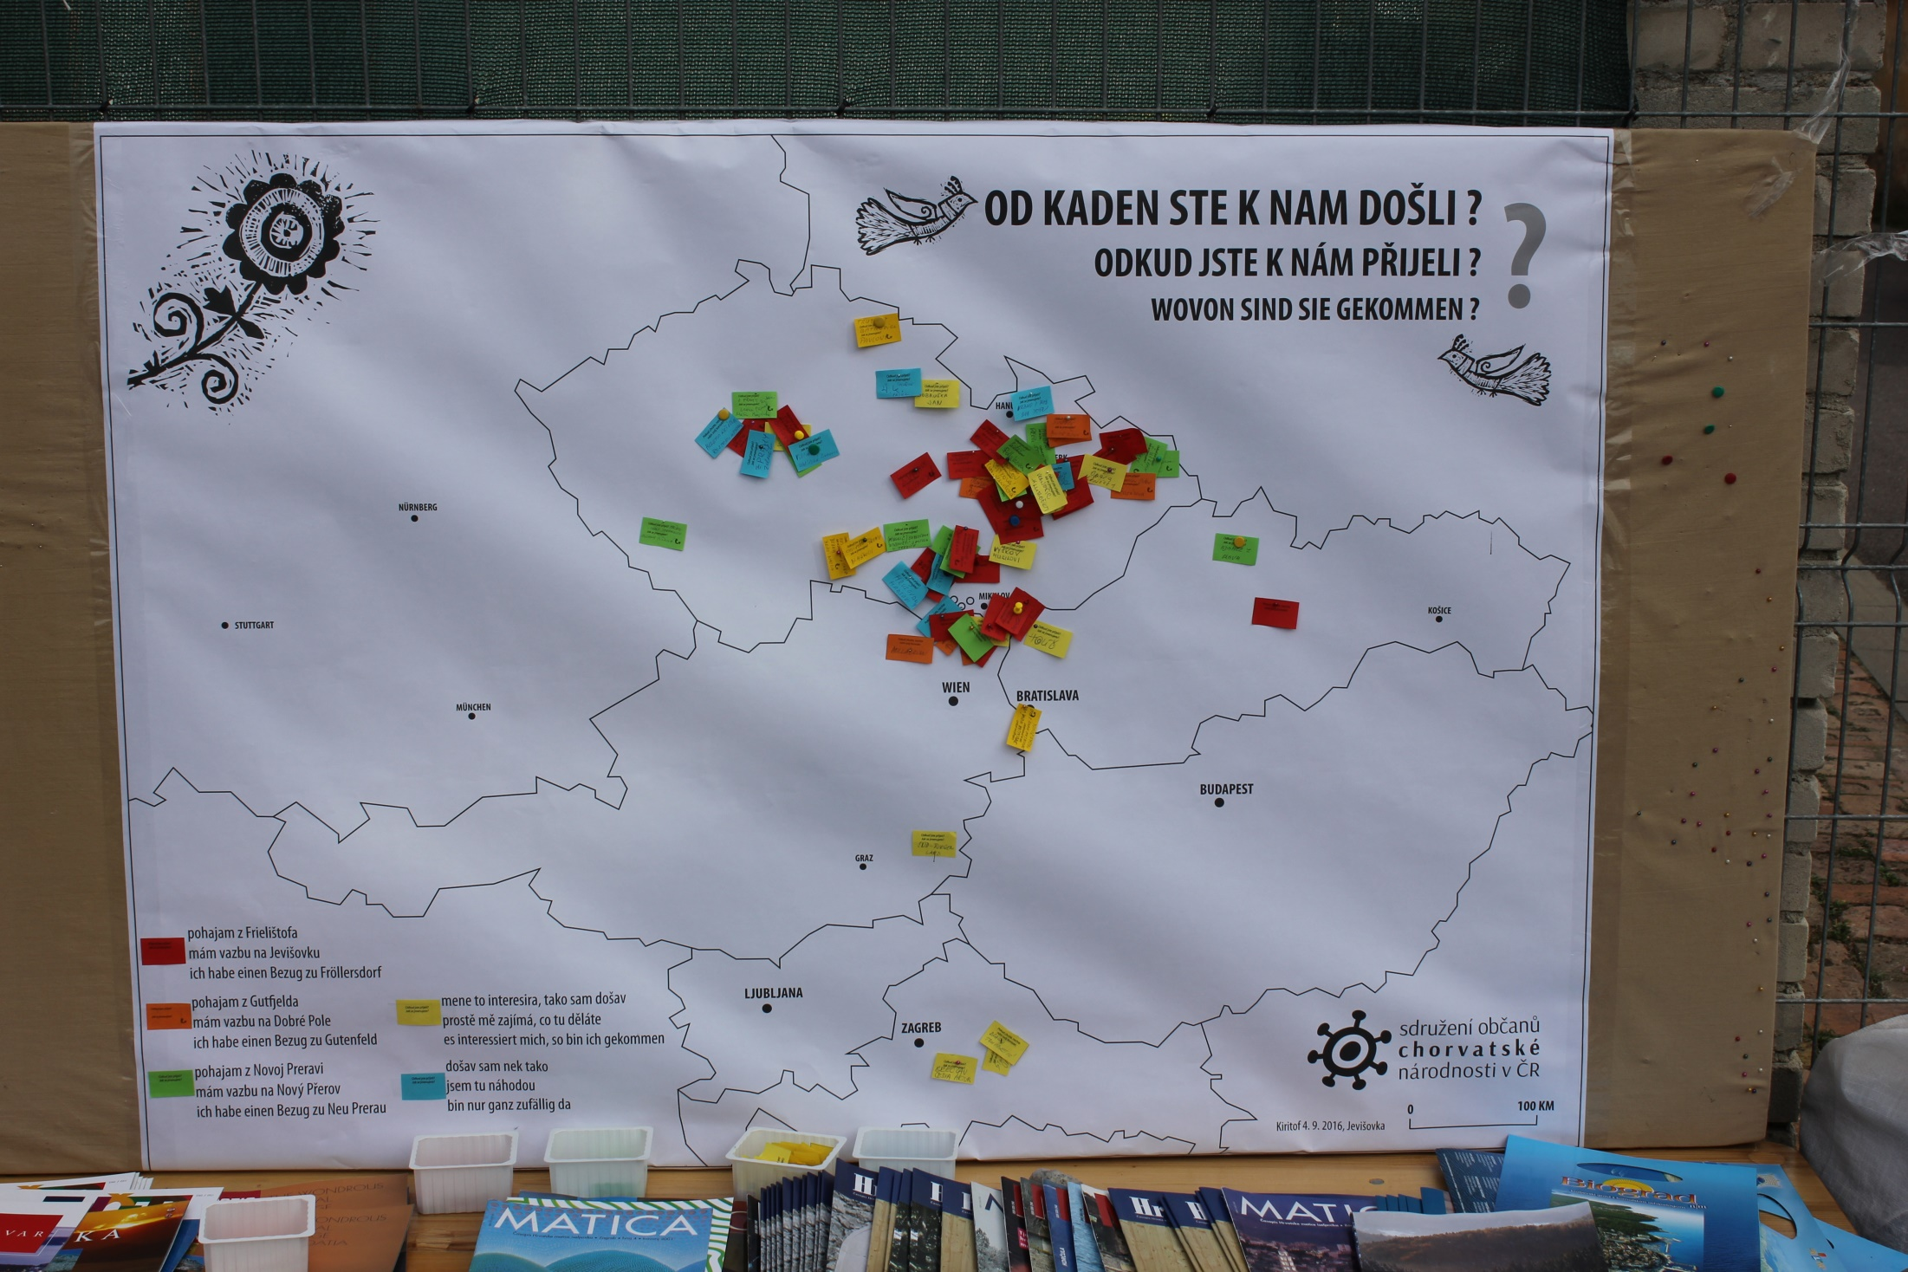
Etnické identifikátory
jazyk: dialekt, nejstarší generace aktivně, obroda (vyučování e-learning)
Zvyky: Kiritof (hody, první víkend v září), svatba (do poloviny 20. století hlavně endogamní, házení koláče – vienac), volení (Štěpán + Nový rok, setkávání mládeže), Vrabčí svatba (březen, sladkosti a limonády pro děti zavěšené na stromě)
https://www.youtube.com/watch?v=jFabbcirzMA
https://www.youtube.com/watch?v=7C7ocF2641o
strava – fazolová polévka s nudlemi, bábovka (furma), podlouhlé buchty (fljekini)
oděv – vliv majority, šk(u)ofija (ženský čepec)

Slide 11
Kulturní instituce
Sdružení občanů chorvatské národnosti v ČR (1990, Jevišovka): uchování identity (materiální a duchovní kultura), publikace, rozhovory
FS Pálava (Mikulov): folklor, zvyky

Slide 12
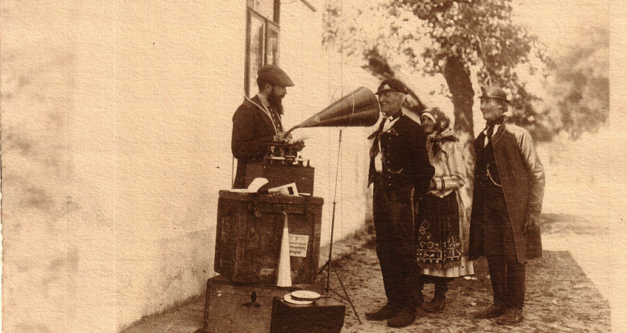
Badatelé a literatura
Alois Malec
1892 fara Dobré Pole
první kniha v moravské chorvatštině
příspěvky o MCh do Českého lidu
František Pospíšil 1910
záznam písní na fonograf => CD O 106
Othmar Růžička
- 1. polovina 20. století – fotografie a malby

Slide 13
Adolf Turek, Tomáš Dvořák – historie
Mirjam Moravcová – podomní obchodníci
Richard Jeřábek – antologie textů o MCh
Etnografický ústav MZM – Eva Večerková (zvykosloví), Lenka Nováková (oděv) + sbírky
Ivan Dorovský – paměti jednotlivců
Ján Botík – Slovensko
Barvy chorvatské Moravy
www.moravstichorvati.cz

